Slide 1


MIT
Innovación inteligente para la gestión de pequeños comercios
PROPUESTA DE SOLUCIÓN

Slide 2



MIT
CONTENIDO
01
INTRODUCCIÓN
06
VIABILIDAD Y COSTOS
02
PROPUESTA DE SOLUCIÓN
07
CÓDIGO
03
08
CONCLUSION
CARACTERÍSTICAS
04
OBJETIVO
05
BENEFICIOS

Slide 3
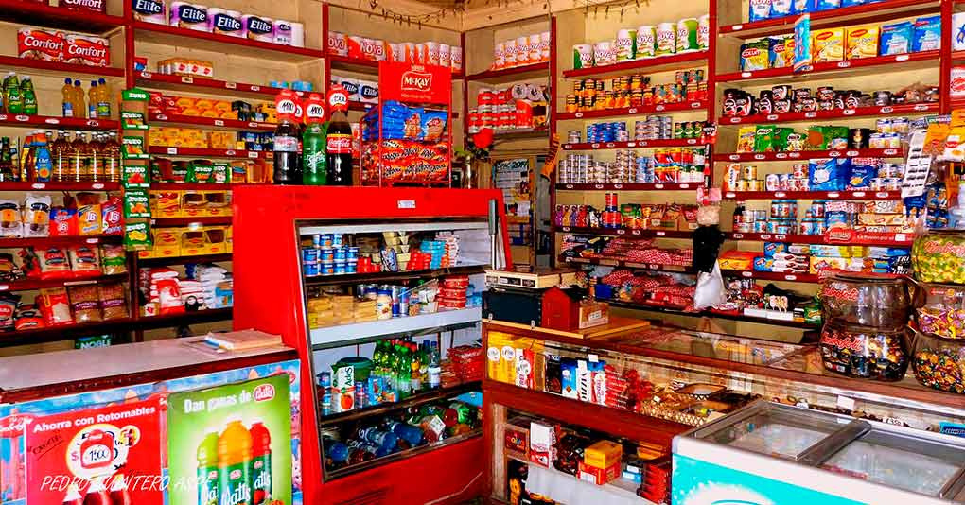
MIT
INTRODUCCIÓN
Las tiendas de abarrotes pequeñas son esenciales para las comunidades, pero enfrentan desafíos en la gestión de inventarios, la atracción de clientes y la reducción de pérdidas. Este proyecto tiene como objetivo transformar estas tiendas con herramientas tecnológicas avanzadas, accesibles y económicas. Con un enfoque en la Inteligencia Artificial, la geolocalización y el control de caducidad automatizado, esta solución revolucionará la experiencia tanto para el propietario de la tienda como para sus clientes.

Slide 4

MIT
GESTIONAPP
PROPUESTA
Desarrollar un aplicación que incluirá opciones para registrar tanto compras como ventas, permitiendo un seguimiento detallado de cada transacción y manteniendo el inventario actualizado en tiempo real, esto podrá ser posible a través de un lector de códigos de barras integrado. Con solo escanear el código de cada artículo, los vendedores podrán registrar compras, ventas y ajustes en el inventario en segundos. Este lector agilizará las operaciones diarias y reducirá los errores de registro.

Slide 5

MIT
Sistema de Predicción de Inventarios con IA: Utiliza modelos de Inteligencia Artificial para analizar datos de ventas y generar predicciones sobre la demanda de productos en días o meses futuros.
01
PLUS EN PROPUESTA
Notificaciones de “Compra Inteligente”: funcionalidad de geolocalización que envía notificaciones a los dispositivos móviles de clientes cercanos. Estas notificaciones informan sobre promociones, descuentos o productos nuevos en la tienda, incentivando a los clientes a visitarla.
02
La solución propuesta combina tres funciones en la aplicación móvil para ayudar a los dueños de las tiendas a maximizar su rentabilidad y servicio.
Control de Caducidad Automatizado con IA: La aplicación cuenta con una cámara de reconocimiento visual que escanea las fechas de caducidad de los productos al ser agregados al inventario. Utiliza IA para enviar alertas cuando los productos están próximos a vencer, sugiriendo descuentos para incentivar su venta.
03

Slide 6


MIT
OBJETIVO DE LA
APLICACIÓN
Facilitar la organización del inventario y mantener una buena administración en el manejo de productos que se lleven en el comercio o empresa.
Se debe realizar un manejo eficiente, electrónico, y facilitando el uso de tecnologias, mejorando la eficiencia a la hora de recibir provedores.

Slide 7

MIT
BENEFICIOS
Algunos de los beneficios de la propuesta previamente presentada serían los siguientes:
OPTIMIZACIÓN EN LA GESTIÓN DE INVENTARIO
ACCESO SIMPLIFICADO
AHORRO EN COSTOS
INCREMENTO DE VENTAS
Mayor precisión en la administración de inventario, con un sistema automatizado y confiable que facilita la toma de decisiones para el dueño de la tienda.
Reducción de costos asociados al desperdicio de productos y a la compra de inventario no necesario.
Mejora de la accesibilidad a tecnología avanzada para pequeños comerciantes.
Aumento de ventas por la mejora en el flujo de clientes mediante promociones personalizadas y notificaciones.
Duis aute irure dolor in reprehenderit in voluptate velit esse cillum dolore eu fugiat nulla pariatur.

Slide 8

MIT
VIABILIDAD Y COSTOS
Este proyecto es accesible para los dueños de tiendas de abarrotes, pues utiliza tecnologías asequibles y no requiere de grandes inversiones en hardware. La mayoría de las funcionalidades pueden implementarse usando un dispositivo móvil, permitiendo que los dueños solo tengan que pagar por la aplicación o suscripciones de bajo costo.

Slide 9
MIT
CÓDIGO
ESPECIFICACIONES BACKEND
ARQUITECTURA DEL BACKEND
Lenguaje y Frameworks:
Lenguaje: Node.js (JavaScript) o Python.
Frameworks:
Node.js: Express.
Python: Flask o Django (opción robusta y escalable).
Base de Datos:
MongoDB: Ideal para datos en JSON que se pueden estructurar de forma flexible, como los productos y sus atributos.
MySQL o PostgreSQL: Para estructurar los datos en tablas (productos, inventarios, clientes, etc.) y permitir consultas SQL.
Endpoints API REST:
Inventario: para ver el inventario actual, actualizar productos y consultar datos históricos.
Notificaciones: para enviar y gestionar notificaciones a los clientes.
Predicción de Inventario: para procesar datos de venta y sugerir cantidades de reabastecimiento.
Algoritmo de Predicción de Inventario:
Modelo de Serie de Tiempo: como ARIMA, que ajusta patrones de demanda histórica.
Modelo de Clasificación: con un árbol de decisiones o una regresión logística (usando un servicio de Python, por ejemplo) para sugerir productos de venta rápida.
API REST: Construida en Express o Flask/Django que permita que el frontend realice peticiones a endpoints específicos, como `/inventario`, `/productos`, y `/notificaciones`.
Middleware: Manejo de autenticación y autorización para garantizar que solo el propietario de la tienda pueda realizar cambios en el inventario.
Notificaciones en Tiempo Real:
WebSockets o Push Notifications para actualizaciones instantáneas sobre el inventario o alertas de productos en oferta.
Con esta configuración, podrías generar una estructura completa y escalable para manejar los datos de la tienda de manera segura y eficiente.

Slide 10

MIT
CONCLUSIÓN
La implementación de esta aplicación transformará la experiencia de los dueños de las tiendas de abarrotes y sus clientes. Integrando IA, geolocalización y control automatizado de inventarios, esta solución permitirá a los pequeños comerciantes competir de manera eficiente en el mercado actual. Creemos firmemente que esta innovación tiene el potencial de cambiar la economía de las tiendas locales, generando un impacto positivo en la comunidad y ofreciendo a sus clientes un mejor servicio.

Slide 11
MIT
GRACIAS

